Slide 1
ÖĞRENCİ İŞLERİ DAİRESİ Öğrenci İşleri Otomasyonu Kullanımı

Slide 2
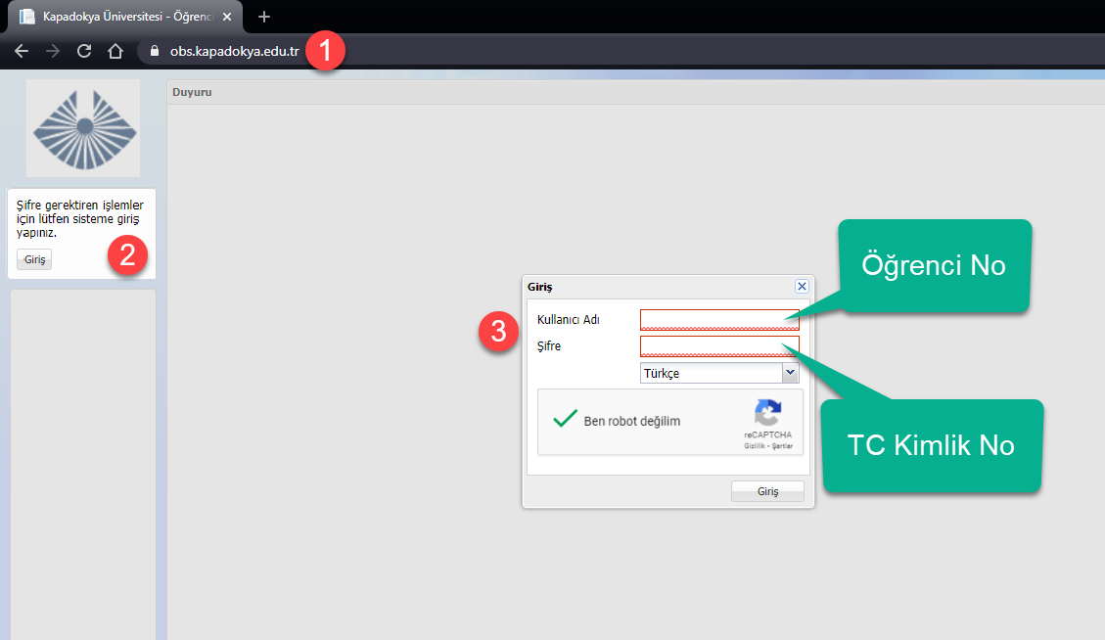

Slide 3
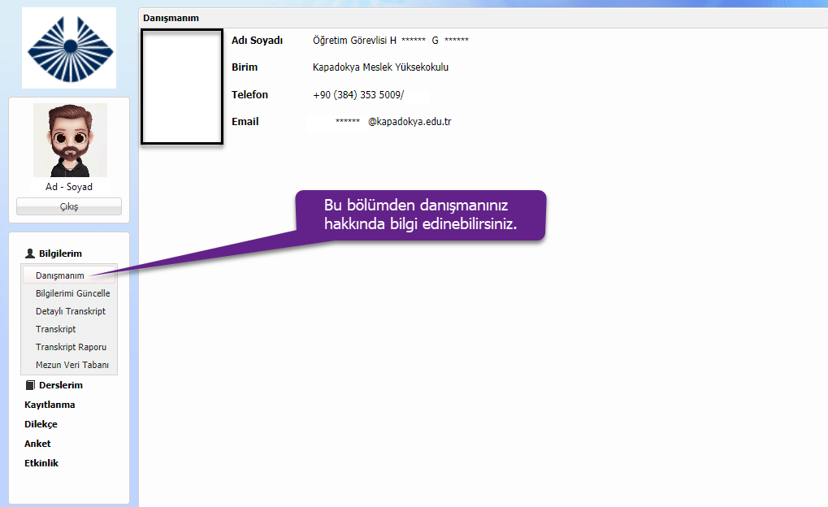

Slide 4
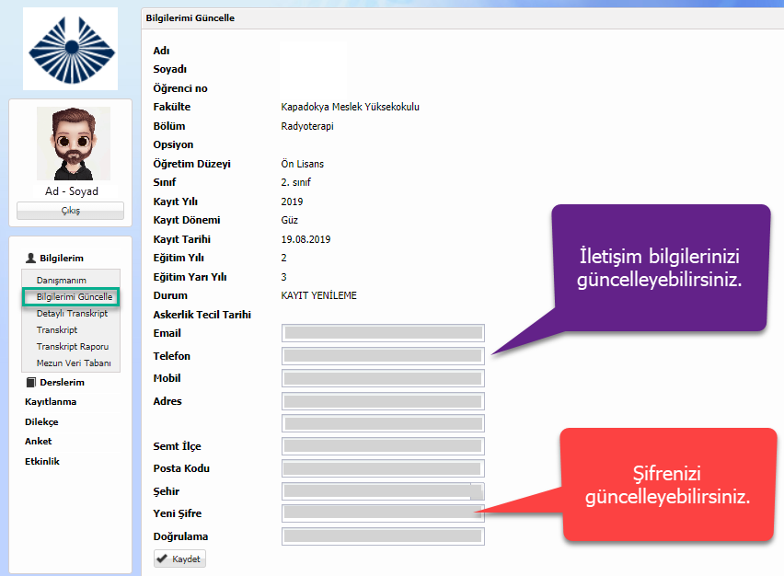

Slide 5
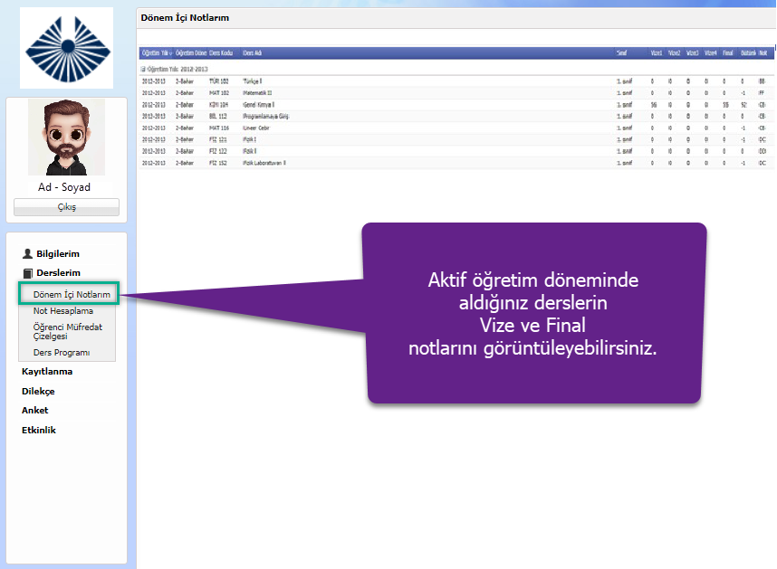

Slide 6
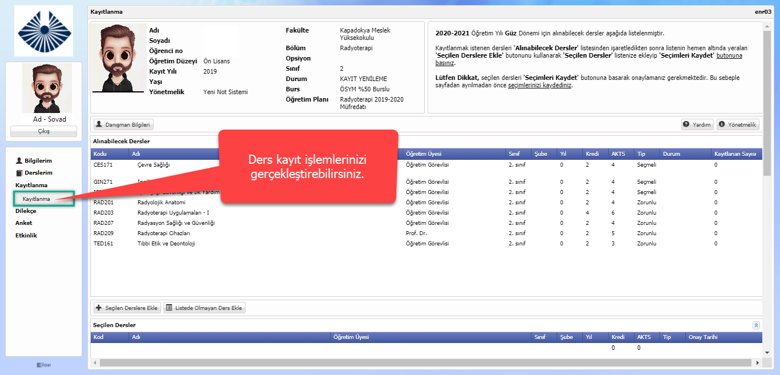

Slide 7
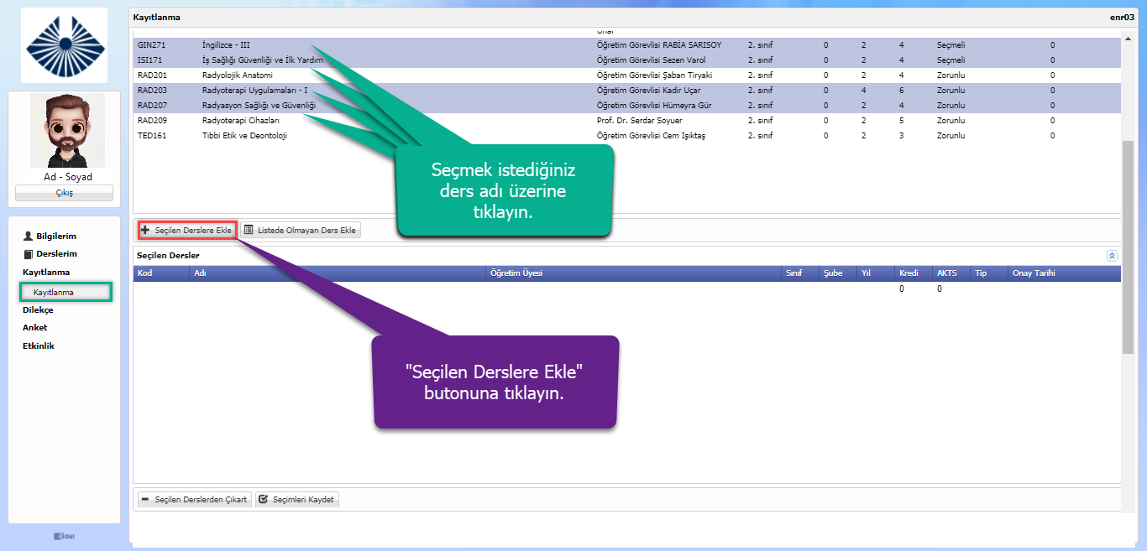

Slide 8
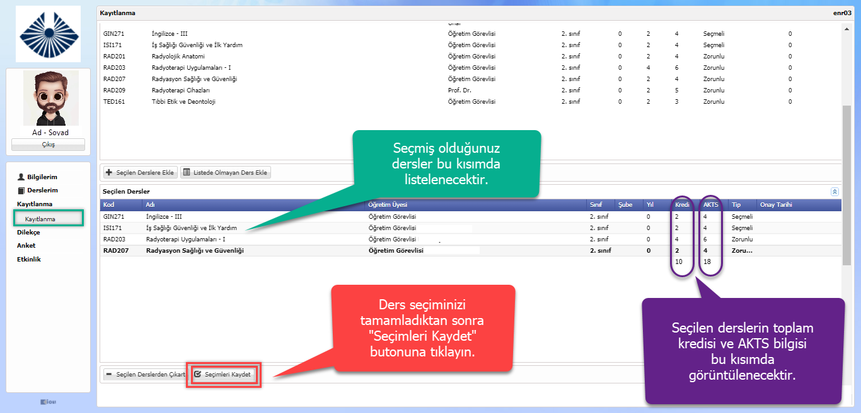

Slide 9
TEŞEKKÜR EDERİZ
İLETİŞİM
Ürgüp Yerleşkesi :
+903843535009 – 1443
Mustafapaşa Yerleşkesi :
+903843535009 – 1152/1153/1154
İstanbul Yerleşkesi:
02165880010

